Slide 1
Muğla Sıtkı Koçman Üniversitesi
Bodrum Denizcilik Meslek Yüksekokulu
Motorlu Araçlar ve Ulaştırma Teknolojileri Bölümü
Mayıs 2022

Slide 2
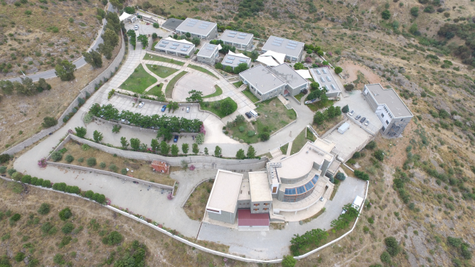
Motorlu Araçlar ve Ulaştırma Teknolojileri Bölümü Tarihçe
Motorlu Araçlar ve Ulaştırma Teknolojileri Bölümü, Muğla Sıtkı Koçman Üniversitesi'ne bağlı olarak Bodrum Ortakent Yerleşkesinde, 2011 yılında YÖK onayı ile kurulan Bodrum Denizcilik Meslek Yüksekokulu bünyesinde bulunmaktadır. 2012-2013 yılında bu bölüme bağlı olarak Gemi İnşaatı Programı açılmış olup, ilk öğrenci alımı 2020-2021 eğitim-öğretim döneminde yapılmıştır.

Slide 3
Akademik Personel Sayıları
Bölümümüzde 2 adet Dr. Öğretim Üyesi ve 2 adet Dr. Öğretim Görevlisi bulunmaktadır.
Öğrenci Sayısı
Bölümümüz Gemi İnşaatı Programına ilk defa 2020-2021 Eğitim Öğretim Döneminde öğrenci alımı yapılmış olup toplam 2021 yılı itibarıyla 44 öğrencisi bulunmaktadır.
Eğitim Düzeyi
Bölümümüzde ön lisans düzeyinde eğitim verilmektedir.

Slide 4
Bölümün Amacı
Motorlu Araçlar ve Ulaştırma Teknolojileri Bölümü'nde Gemi İnşaatı Programı yer almaktadır.
Ülkemizde özellikle son yıllarda gemi tasarımı, gemi inşaatı, gemi bakımı ve onarımı alanlarında hizmet veren firma sayısı gittikçe artmaktadır. Ayrıca, gemi endüstrisinde en farklı alanlardan olan yat sektöründe Türkiye, yat tasarımı, yat inşaatı, yat bakımı ve onarımı konularında da dünyada son yıllarda önemli mevkilere ulaşmıştır. Bu bağlamda Gemi İnşaatı programı, gemi ve yatlara özel, teknik ve tasarıma dayalı bir müfredatın okutulması hedefiyle tasarlanmıştır.

Slide 5
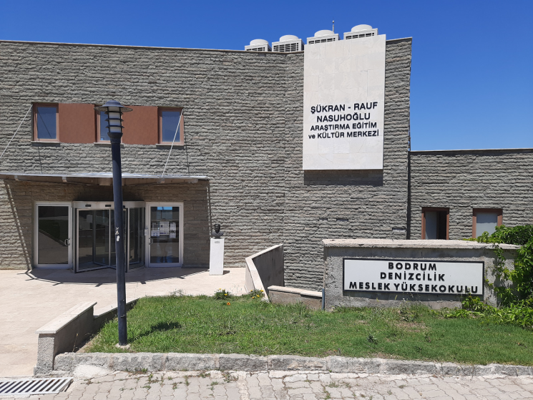
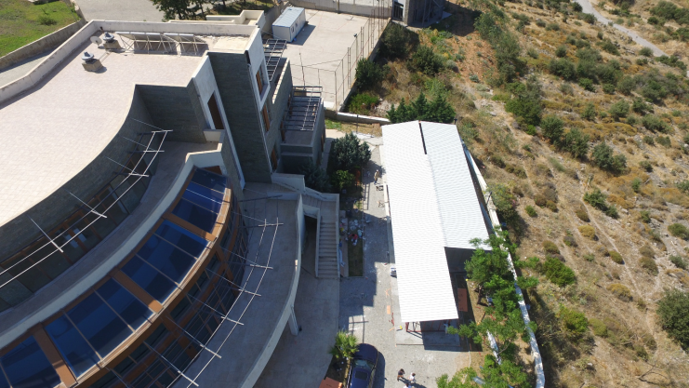
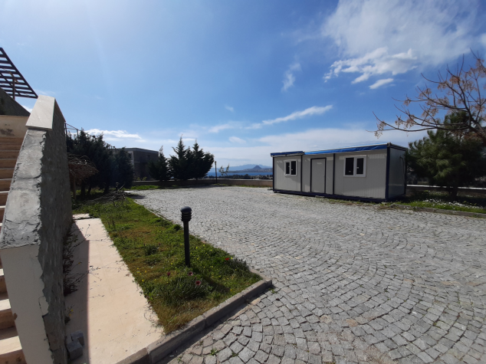
Gemi İnşaatı Programı

Slide 6
Gemi İnşaatı Programının Amacı
Dünya’da ve Akdeniz Bölgesi’nde gelişen, ülke ve toplulukların sosyo-ekonomik kalkınmasında önemli bir yere sahip gemi ve yat sektörünün lokomotifi olan “gemi inşaatı” alanında ön lisans seviyesinde gemi (yat) yapım, imalat ve tasarım konularında gerekli bilgi, beceri ve yeterlilik kazanan, teknik ve mesleki donanıma sahip nitelikli eleman yetiştirmektir.
2021 Taban ve Tavan Puanlar
GEMİ İNŞAATI PROGRAMI 250,9 - 285,5

Slide 7
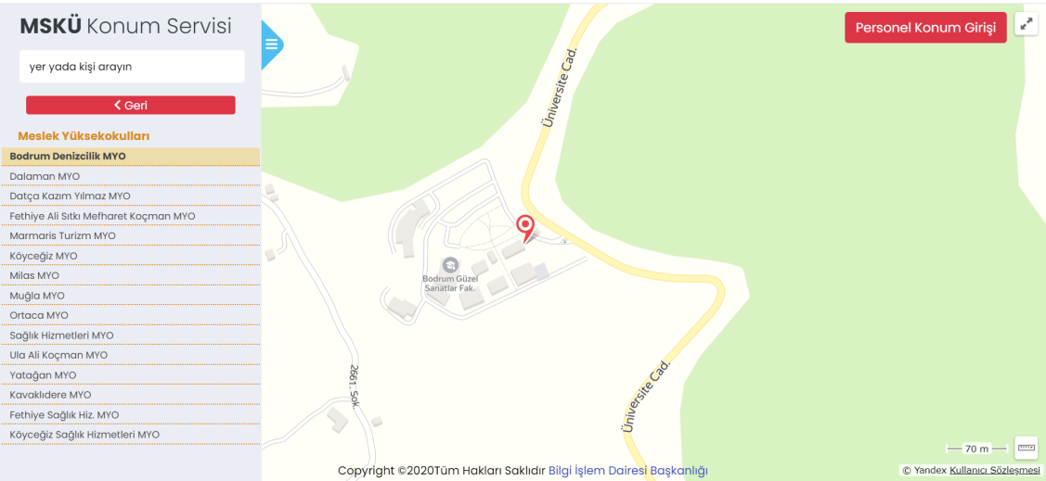
Bölümün konumu https://harita.mu.edu.tr

Slide 8
Gemi İnşaatı Programı Ders İçeriği
Gemi İnşaatı Programında 2 yıl süren ön lisans eğitimi boyunca öğrencilere 120 AKTS yi tamamlayabilecekleri şekilde zorunlu ve seçmeli olarak toplamda 36 adet ders sunulmuştur.
1.YY 10 DERS ZORUNLU
2.YY 9 DERS ZORUNLU 1 DERS SEÇMELİ
3.YY 5 DERS ZORUNLU 3 DERS SEÇMELİ
4.YY 2 DERS ZORUNLU 6 DERS SEÇMELİ

Slide 9
Mezunların Nitelikleri
Programı başarı ile tamamlayan öğrencilere “Gemi İnşaatı Ön Lisans Diploması” verilir ve mezun öğrenciler «gemi inşa teknikeri» ünvanını alırlar.
Gemi İnşaatı programı mezunu teknikerler tersanelerde, gemi ve yat bakımı ve onarımı alanında hizmet veren yan sanayilerde çalışabilirler. Ayrıca mezun öğrenciler, ÖSYM’nin yaptığı Dikey Geçiş Sınavında başarılı olmaları durumunda mezun oldukları programlarına uygun bir lisans bölümüne kayıt hakkı kazanabilirler.

Slide 10
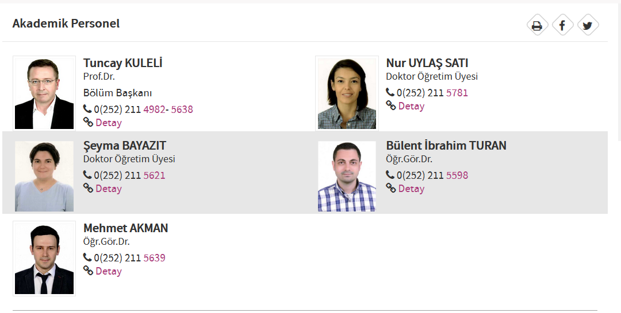
Akademik Personel

Slide 11
İLETİŞİM
http://bodrummaut.mu.edu.tr
Muğla Sıtkı Koçman Üniversitesi Bodrum Denizcilik Meslek Yüksekokulu Ortakent Yerleşkesi 48420 Bodrum/MUĞLA Tel: +90 (252) 211 4981 Fax: + 90 (252) 211 4979 e-mail: bdmyo@mu.edu.tr
İletişim: Muğla Sıtkı Koçman Üniversitesi
48000 Kötekli/Muğla |Tel: + 90 (252) 211-4981

